Slide 1

Census-Income Data analysis with Python
Ludovic RANSAU

Slide 2
Introduction
Objectif:
Réaliser une analyse d’une base de donnée reprenant toutes les étapes clés du data-scientist.
Etapes:
Charger les données
Visualiser les données
Préparer les données
Construire un modèle de machine Learning

Slide 3
Introduction - 2
Motivations
L'inégalité des revenus est l'un des problèmes clés que les gouvernements tentent de résoudre.
Les gouvernements de différents pays sont utilisant différentes interventions pour remédier à l'inégalité des revenus.
Cette analyse a pour objectif de réaliser une analyse permettant de comprendre les facteurs importants au sein de ce sujet.

Slide 4
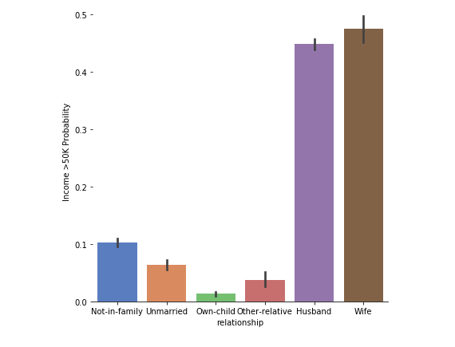
Visualisation des données
On s’aperçoit en explorant nos données que les personnes ayant un conjoint ou une conjointe ont tendance a plus gagner que les personnes célibataires ou divorcés.

Slide 5
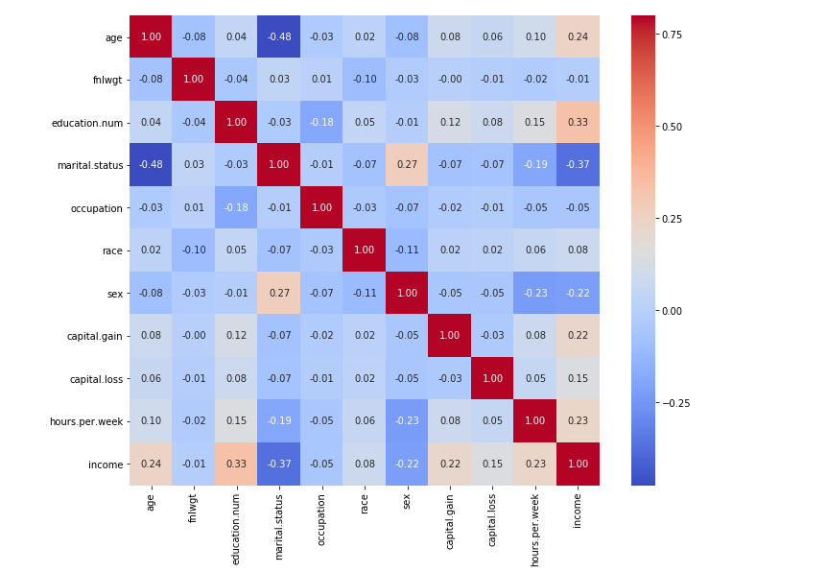
Visualisation des données L'éducation, le capital, travailler plus et l'âge se trouvent avoir une corrélation positive avec le revenu !
L'éducation a la plus grosse
corrélation +0,34 avec le revenu,
• Gain en capital, âge et heures travaillées
par semaine sont aussi positivement
en corrélation avec le revenu avec un
coefficient de corrélation d'environ
0,20.

Slide 6
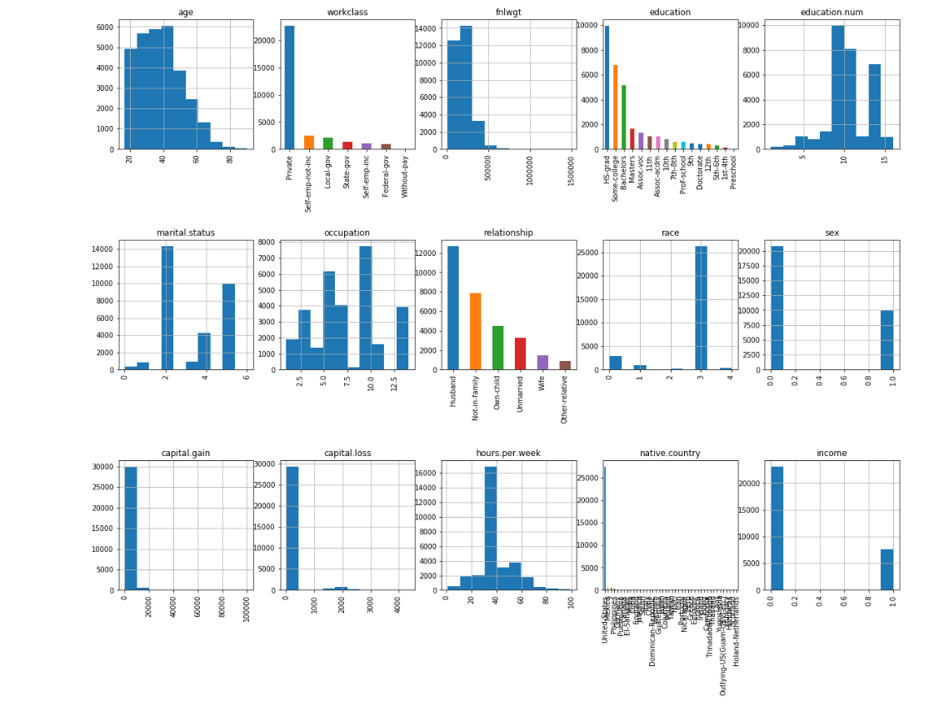
Histogramme des variables

Slide 7
Préparation des données
Les tâches de préparation des données suivantes sont effectuées pour adapter les données à l’exécution du modèle d'apprentissage automatique (classificateur d'arbre de décision)
Conversion de valeurs catégoriques (texte) en variables nominales: la plupart des variables sont catégoriques (texte).
Supprimer des colonnes inutiles.
Vérifier les valeurs NULL.

Slide 8
Modèle du machine learning
D'abord la variable (cible) est une variable binaire (niveau de revenu> 50K ou non), à l'aide d'algorithmes de classification.
Meilleur que les algorithmes de régression. En effet, la cible n’ayant que les valeurs 0 et 1, les algorithmes de régression seront moins performants en raison d’une moindre variation de la variable cible.

Slide 9
Conclusion
Le classifieur arbre de décision est choisi pour l'étude car la variable cible est catégorique (binaire - <= 50K et> 50K). Bien que la précision du modèle soit de 85%, le modèle ne permet pas de prédire les niveaux élevés.
Le modèle est basé sur les données de l'enquête de 1994. Cela permet de prédire les niveaux de revenus actuels. Les revenus ont augmentés dans de nombreux pays rapport à 1994.
L’âge et les heures de travail (emploi) déterminent en grande partie la différence entre bas et haut niveau de revenus.

